Slide 1

令和3年度 教育改革推進プロジェクト
アントレプレナーシップ教育プログラム構築のための調査検証事業
成果報告
2022年2月28日
和歌山大学 産学連携イノベーションセンター
惠下隆／似内映之／米田則篤／田代優秋／木村亮介／
本庄麻美子／中川貴照

Slide 2





本事業の背景
和歌山大学オープンエデュケーション
学外に飛び出してビジネスプランを実践
2F：ビジネスプランをつくる力
（やり抜く力：GRIT）
1F：ビジネスを考える以前に
身につけるべき力
約70名
起業志望学生
民間企業
起業家卒業生
教育受援体制を構築（R2）
起業家の生き方や精神
（アントレプレナーシップ）を学ぶ
学生指導、セミナー開催、資金提供、 伴走支援など
「覚書締結」
R2年度3社締結済み（うち地元企業1社）
R3年度地元企業1社締結済み
学内コワーキングスペース（旧栄谷会館）
＜課題＞
地域貢献を掲げる本学において、起業家教育をテーマとして県内企業との連携協力が進んでいない
Notes:
＜現状＞
・起業志望学生は新たに7名を加え約70名近く見られ、学内コワーキングスペース（旧栄谷会館）を拠点として活動
→令和2年度には教育学部3年生が株式会社wacode （代表取締役）を設立
→令和3年度中には観光学部4年生1名が法人化を計画
・和歌山市内にある「コワーキングスペースNagomi Lab.」では、民間事業者と連携して複数名の本学生が企画運営し、 学生の利用料を無料とする独自のサービスを提供
→学外支援者（株式会社 和み、令和3年5月覚書締結）から協力・支援をしていただいており、起業志望学生の活動の幅や場所が広がっている

Slide 3

本事業の概要
◇起業志望学生が、起業家の生き方や精神（アントレプレナーシップ）を学ぶために必要な外部との交流連携を実践し、また本学において実現可能なアントレプレナーシップ教育プログラムの構築を検証する
【実施計画①】
学外起業家との起業・スタートアップ交流会の実施
【実施計画②】
アントレプレナーシップ教育を実施している大学の調査
⇒令和4年度に全学対象連携展開科目として、
アントレプレナーシップ科目の開設を目指す。

Slide 4
【実施計画①】
学外起業家との起業・
スタートアップ交流会の実施

Slide 5
計画①の実施報告
【学外起業家との起業・スタートアップ交流会の実施】
【実施①本学内での起業家交流】
コロナ過の影響により、学外経営者との対面形式での交流が制限された為、最小限の実施に留めた。
【実施①：本学内での起業家交流】
香村賞ビジネスプランコンテストにおいて、二人の起業家を招待し、起業に興味ある学生との交流を行った。
・日時：2021年12月17日(金)16:30～17：30
・場所：北3号館システム工学部B101室
・参加人数：24名（学生20名、起業家2名、教職員2名）
・招待起業家
■合同会社ギンエン 東詩歩代表（観光学部4年生）
■ぐらーじゅ 松原主明代表（R2年度経済学部卒業）

Slide 6
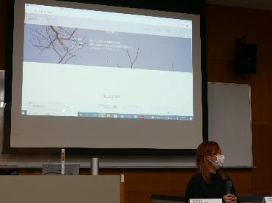
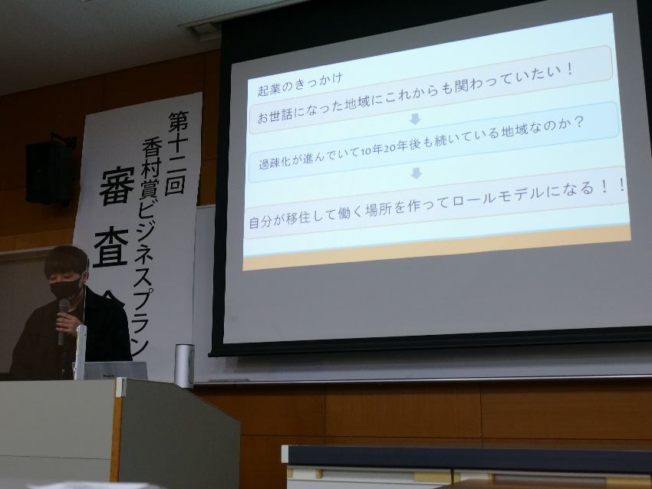
計画①の実施報告
【学外起業家との起業・スタートアップ交流会の実施】
【実施①本学内での起業家交流】
起業家によるプレゼンテーションでは、大学時代の過ごし方、創業までの経緯や想い、今後の事業構想などを発表した。
合同会社ギンエン 東詩歩代表
ぐらーじゅ 松原主明代表
R3年度
わかやま地域課題解決型起業支援補助金
採択者

Slide 7
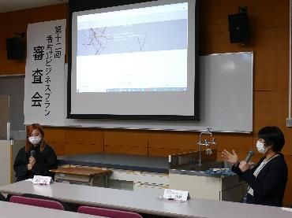
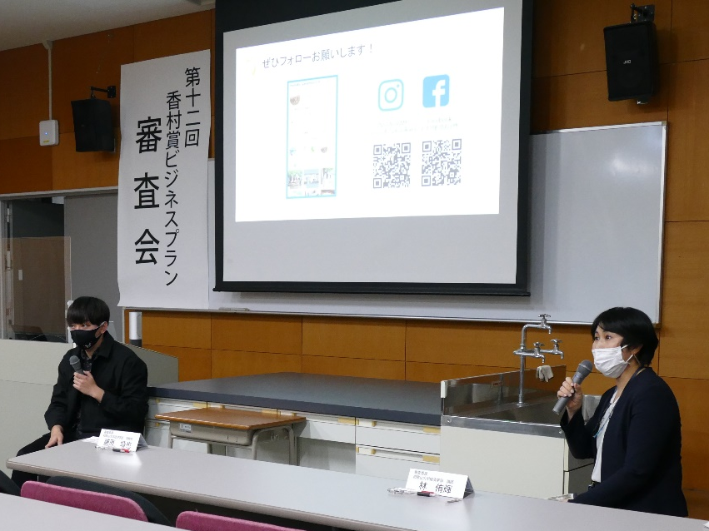

計画①の実施報告
【学外起業家との起業・スタートアップ交流会の実施】
【実施①本学内での起業家交流】
トークセッション
プレゼンテーション後、起業家とコーディネーターとのトークセッションを行い、起業家への理解を深め、参加学生との共感を得られた。

Slide 8
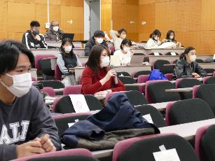
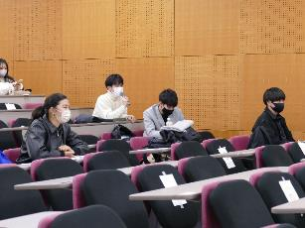
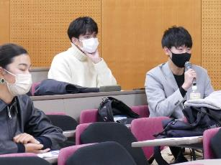
計画①の実施報告
【学外起業家との起業・スタートアップ交流会の実施】
【実施①本学内での起業家交流】
学生との交流
※新型コロナウィルスによる感染症対策に配慮し距離を保っての交流を実施しています。
起業家と学生との世代が近いこともあり、また在学中の地元での創業や、卒業後和歌山県に移住しての創業に関心も高く、積極的な交流を図ることができた。

Slide 9
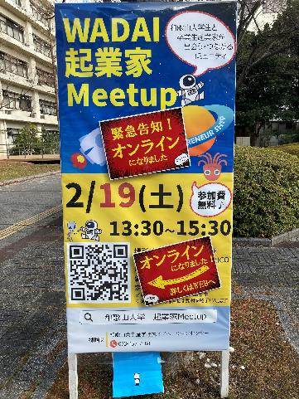
計画①の実施報告
【学外起業家との起業・スタートアップ交流会の実施】
【実施②：オンライン交流】
和歌山県へのまん延防止等重点措置発出に伴い、当初予定していたリアル交流会の開催を中止、オンライン交流に変更した。本学を卒業し和歌山県を拠点としている起業家・事業家が参加し、起業家同士および学生との交流を行った。
・日時：2022年2月19日(土)13:30～15:30
・場所：ZOOMオンライン
・参加人数：24名
（学生10名、卒業起業家9名、教職員5名）
※申込み時、学生14名

Slide 10

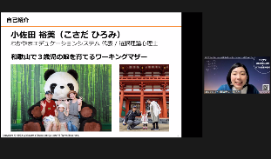
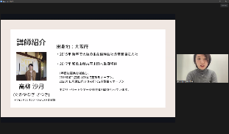
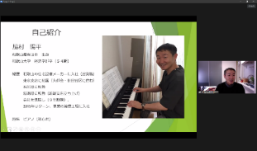
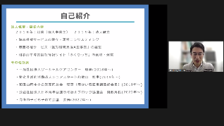
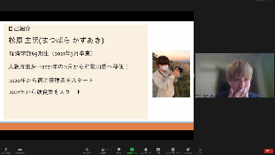
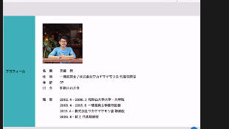
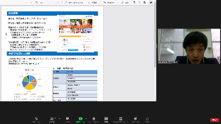
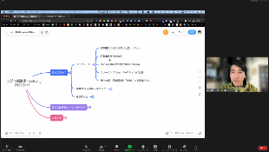
計画①の実施報告
【学外起業家との起業・スタートアップ交流会の実施】
【実施②：オンライン交流】
参加起業家

Slide 11
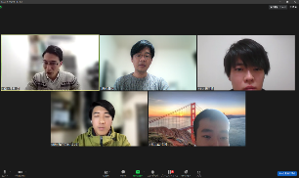
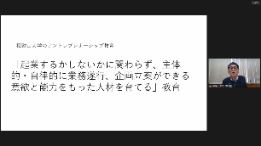
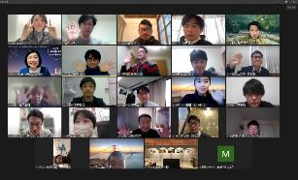
計画①の実施報告
【学外起業家との起業・スタートアップ交流会の実施】
【実施②：オンライン交流】
■グループ交流
1グループを5～6名に分け少数にて交流を実施。
■アントレプレナーシップ教育について
卒業生起業家との受援体制の充実を図る。
■振り返り
学生や起業家からのリアル開催の
要望が高く、R4年度の実施を計画

Slide 12
計画①の実施報告
【学外起業家との起業・スタートアップ交流会の実施】
就活での苦労した点を具体的に聞くことが出来たこと。
起業をする際に必要なマインド、手順を確認できたこと。起業や就活での相談相手としてのコネクションを得ることが出来たこと。
が得られた利点です。
留学生にとって起業するリソースを獲得する情報が足りない、先例や人の繋がりをもらいたくなります。
学生の感想
ものすごく勉強になりました！とにかくもっとこの方のお話聞きたい！！時間足りへん！！って思いっぱなしでした。やっぱり実際に会うのとオンラインでは、得られる「情報」量が違うなぁってすごく感じてしまいました。なのでオフラインでの開催を心待ちにしております！
特に、起業する段階で失敗を恐れないことと失敗から学ぶことが大事だと考えています。これからもっと行動力を身につけるように、頑張ります。また、共に頑張る仲間も大事です。同じ志を持っている仲間を集まることはこれからの課題と考えています。

Slide 13
【実施計画②】
アントレプレナーシップ教育を実施している大学の調査
ヒアリング実施大学（オンライン）
・国立大学法人 岡山大学
・国立大学法人 岐阜大学
・武蔵野大学

Slide 14
計画②の実施報告
【アントレプレナーシップ教育を実施している大学の調査】
国立大学法人 岡山大学
・日時：2021年9月7日(火)13:00～14:30
・場所：ZOOMオンライン
・ヒアリング先：担当副理事（研究・産学共創担当）
・「未知の問題を発見し未知の解決法を自ら創造する力」をアントレプレナーシップ教育で醸成する。
・銀行などから外部理事を招き具体的な事業計画の立案や人的ネットワークの活用をする「経営のプロとタッグを組ませる方式」を採用 。
・学生主体の「岡山大学DS部」2021年発足。
・DS（データサイエンス）とアイデアで、学内や地域の身近な課題を自ら解決し新たな価値の創出を目指す学生団体。創業がゴールではない。
・岡山地域でのスタートアップを強化し”持続可能な開発目標SDGsを実現できる人材育成” にフォーカス
■外部連携（収入アップ）として 岡山県との寄附講座スタート
・県内企業の技術者を対象。プログラミングを用いた演習を組み合わせ社会人人材の育成カリキュラムとし、寄附講座コンテンツを外部にライセンス料を獲得予定

Slide 15
計画②の実施報告
【アントレプレナーシップ教育を実施している大学の調査】
国立大学法人 岐阜大学
・日時：2021年8月23日(月)13:30～15:30
・場所：ZOOMオンライン
・ヒアリング先：担当准教授（起業部顧問）/特任教員（起業部顧問）
事務職員、コーディネーター/起業部副部長（学生）教育学部3年
■公認起業部（2020年4月スタート、現在部員25名）
・経験を共有し、自身がやりたいことや起業に対して刺激し合える場
・毎週、地元企業の経営者が真摯に学生と向き合い学生同士の関わりが強い
■「アントレプレナー入門」科目（前・後期、20名ずつ）
・学生の傾向：ベンチャー気質、アプリ開発など
・講義の内容について、講義順序を変えるなど学生の意見・理解にあわせて柔軟に対応している。
・社会に役立つ事業を生み出すことを目標にできる体制づくり。
・教えるという関係性だけでなく「一緒に創っている。」という考え。
・卒業しても、人が人を育ててくれる。そんな循環的な組織。体制づくり。

Slide 16
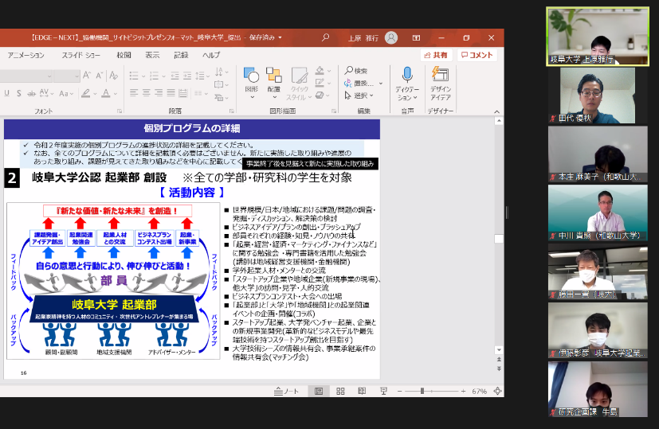
計画②の実施報告
【アントレプレナーシップ教育を実施している大学の調査】
国立大学法人 岐阜大学

Slide 17
計画②の実施報告
【アントレプレナーシップ教育を実施している大学の調査】
武蔵野大学 アントレプレナーシップ学部（2021年開学）
・日時：2021年7月30日(金)13:00～14:00
・場所：ZOOMオンライン
・ヒアリング先：学部長/担当特任教授/企画広報担当事務
「自分の思考と行動で世界をより良い場所にできると本気で信じる人を増やす」ことを目指し、アントレプレナーシップ（起業家精神）をもって『ことを成す』人を育てる。
・担当教員が実業家で構成される為、土日集中講義など柔軟に対応
・実践をし考えながら行動をしていくマインドとスキルを鍛える科目構成。
・1年次全員入寮 ：1期生の定員数60名のうち入学者数、73名。
・3年次は実際に起業する実践重視のプログラムを行う
・今後の課題では学生の肌感覚を得るためにいろんな場を作る必要がある。
・学生が生まれ育った地元の地域活性に役立てられる実践の場を連携していく必要性がある
・「学んだらすぐ実践」というインプットとアウトプットがセットに
なっている状態が理想的

Slide 18
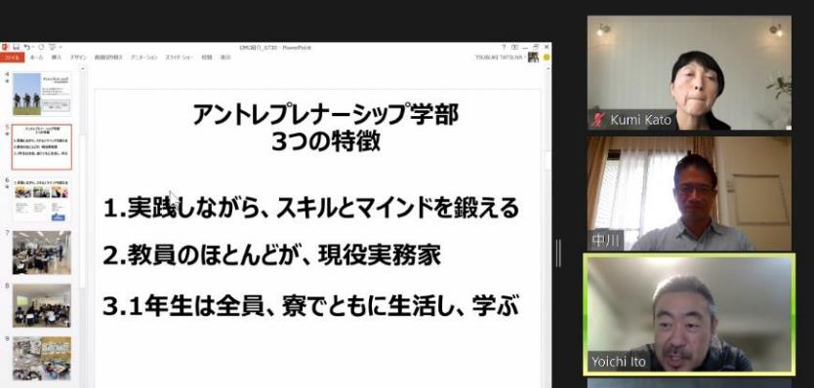
計画②の実施報告
【アントレプレナーシップ教育を実施している大学の調査】
武蔵野大学 アントレプレナーシップ学部（2021年開学）

Slide 19
全学対象連携展開科目として、
アントレプレナーシップ科目を開設
■R4年度には、アントレプレナーシップを育むための社会人基礎力に相当する素養として「アントレプレナーシップ基礎」科目、ビジネスアイデアからビジネスプランを構築する「アントレプレナーシップ実践」科目の2科目を開講する。
■R5年度以降では、
「アントレプレナーシップ発展」、「アントレプレナーシップインターンシップ(仮称)」を開講し、全学的なアントレプレナーシップ教育の体系構築を図る。
■学外支援者らによるアントレプレナーシップ教育への参画体制の整備を行い、キャリア教育と、アントレプレナーシップ教育を結び付けた教育体系の構築にむけた体制づくりが重要となる。

Slide 20
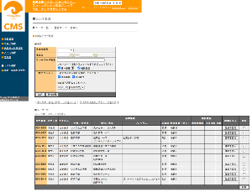
今後に向けて
■アントレプレナーシップ教育をスタートさせるにあたり…
〇学生カルテシステムの構築
・マスでの教育だけではなく、個別指導も今後は
非常に重要となる
・今までは指導教員が限られていたが、今後は
複数の教員や学外ゲストが関わるようになる
→個別支援について、担当教員が相互で
情報共有できるよう学生カルテを作成
・どのような主訴で相談要請があるのかデータを
構築し、分析も可能となる

